Slide 1
Federated Learning: Un Approfondimento
Stefano Carobene
2022-2024 ML

Slide 2
Indice
Introduzione al Federated Learning
Approfondimento Tecnico
Applicazioni pratiche
Progetto Pratico

Slide 3
Cos’è il federated Learning
01
Cos'è il Federated Learning
Il Federated Learning è una tecnica di machine learning che allena un algoritmo tramite sessioni indipendenti, ognuna utilizzando il proprio set di dati.
02
Apprendimento Collaborativo
Consente ai dispositivi mobili di apprendere collaborativamente un modello di previsione condiviso, mantenendo tutti i dati di addestramento sul dispositivo.
03
Privacy Preservata
Il Federated Learning offre un modo per sbloccare informazioni per alimentare nuovi modelli di intelligenza artificiale senza che nessuno veda o tocchi i tuoi dati.

Slide 4
Vantaggi del Federated Learning
Dati Decentralizzati
Il Federated Learning addestra modelli centrali su dati decentralizzati.
Personalizzazione Iper
I modelli centrali addestrati con il Federated Learning sono iper-personalizzati per un utente.
Minimi Ritardi
Coinvolgono minimi ritardi e sono preservati in termini di privacy.

Slide 5
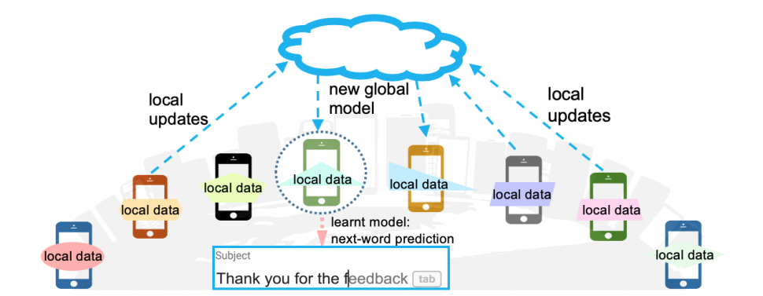
Architettura del Federated Learning
Modello di Apprendimento
Il Federated Learning adotta un modello di apprendimento decentralizzato.
Dati Distribuiti
I dati rimangono sui dispositivi e vengono utilizzati per addestrare modelli locali.
Aggiornamenti Centralizzati
Gli aggiornamenti dei modelli addestrati localmente vengono inviati a un server centrale.

Slide 6

Ottimizzazione Distribuita
Algoritmi Distribuiti
Utilizza algoritmi di ottimizzazione distribuita per addestrare modelli su dati decentralizzati.
Riduzione del Traffico di Rete
Minimizza il traffico di rete inviando solo gli aggiornamenti del modello invece dei dati grezzi.
Efficienza del Processo
Ottimizza l'addestramento del modello riducendo i tempi di latenza e l'utilizzo della larghezza di banda.

Slide 7

Implementazione del Federated Learning
Sfide Tecniche
L'implementazione del Federated Learning richiede la gestione di dati decentralizzati e la sincronizzazione dei modelli.
Settori Applicativi
Applicazioni in ambito sanitario, finanziario e IoT.
Vantaggi
Maggiore privacy, riduzione del rischio di fuga di dati sensibili.

Slide 8
Applicazione in Sanità
Applicazione in IoT
Addestramento Locale
Dispositivi IoT addestrano modelli di intelligenza artificiale sui dati locali.
Riduzione del Traffico di Rete
Minimizza la necessità di trasferire grandi quantità di dati attraverso la rete.
Privacy e Sicurezza
Contribuisce a mantenere la privacy e la sicurezza dei dati generati dai dispositivi IoT.
Privacy dei Dati Medici
Addestramento di modelli di intelligenza artificiale su dati medici sensibili senza doverli condividere.
Ricerca Medica
Utilizzato per analizzare grandi set di dati medici per identificare modelli e tendenze.
Sicurezza dei Pazienti
Contribuisce a mantenere la privacy e la sicurezza dei dati dei pazienti.

Slide 9

Progetto pratico

Slide 10

Progettazione del Progetto
Obiettivi del Progetto
Implementare un modello di Federated Learning per l'analisi di dati sansibili sulla salute.
Creazione del dataset
Dataset riguardante dati raccolti da fascia cardiaca ZEPHYR su 17 diversi soggetti

Slide 11
Risultati e Valutazione
Analisi dei Risultati
('mean_absolute_error', 24.76761), ('loss', 1054.5565), ('num_examples', 3227), ('num_batches', 162)
Considerazioni Etiche
Privacy e la sicurezza dei dati durante tutto l'addestramento.
Pianificazione delle Prossime Fasi
Molti più soggetti e molti più dati necessari
Neural Network più complesso per il training

Slide 12

Grazie per l’attenzione
Contatto: S.Carobene@itsrizzoli.it
Cellulare: +33 333/3333333

Slide 13

Question & Answer

